Slide 1
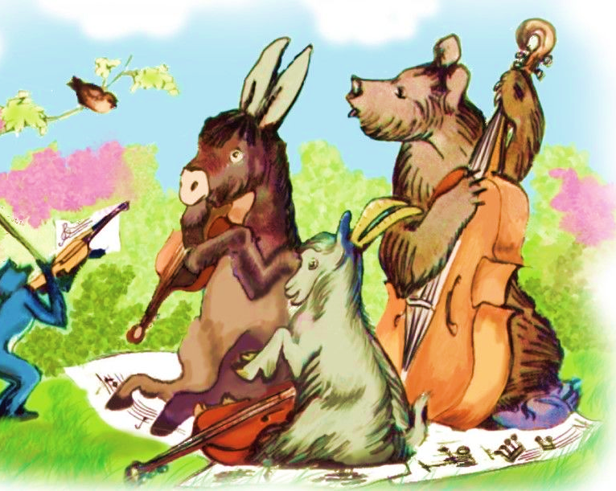
Басня «Квартет» (1811)
Урок литературы. 5 класс.
Проказница-Мартышка,
Осёл,
Козёл,
Да косолапый Мишка
Затеяли сыграть Квартет.
Иван Андреевич Крылов
Автор: Малышева Елизавета Сергеевна, учитель русского языка и литературы МБОУ «Лицей №62», г. Кемерово

Slide 2
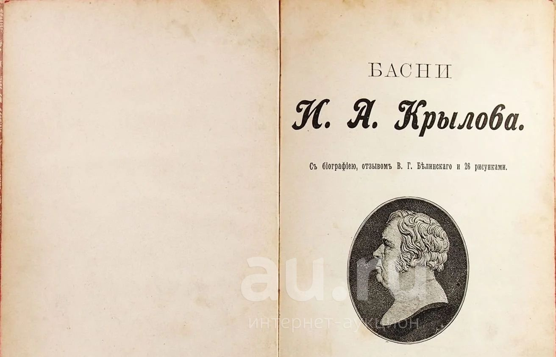
Вспомним! Что такое басня? Три основных элемента басни? Кто обычно является героями басни?

Slide 3
Басня — короткий рассказ в стихах или прозе с прямо сформулированным моральным выводом, придающим рассказу аллегорический смысл.
В конце или в начале басни содержится
краткое нравоучительное заключение — так называемая мораль. Действующими лицами обычно выступают животные, растения, вещи. В басне высмеиваются пороки людей.

Slide 4
Три основных элемента басни:
Мораль
Аллегория
Олицетворение

Slide 5
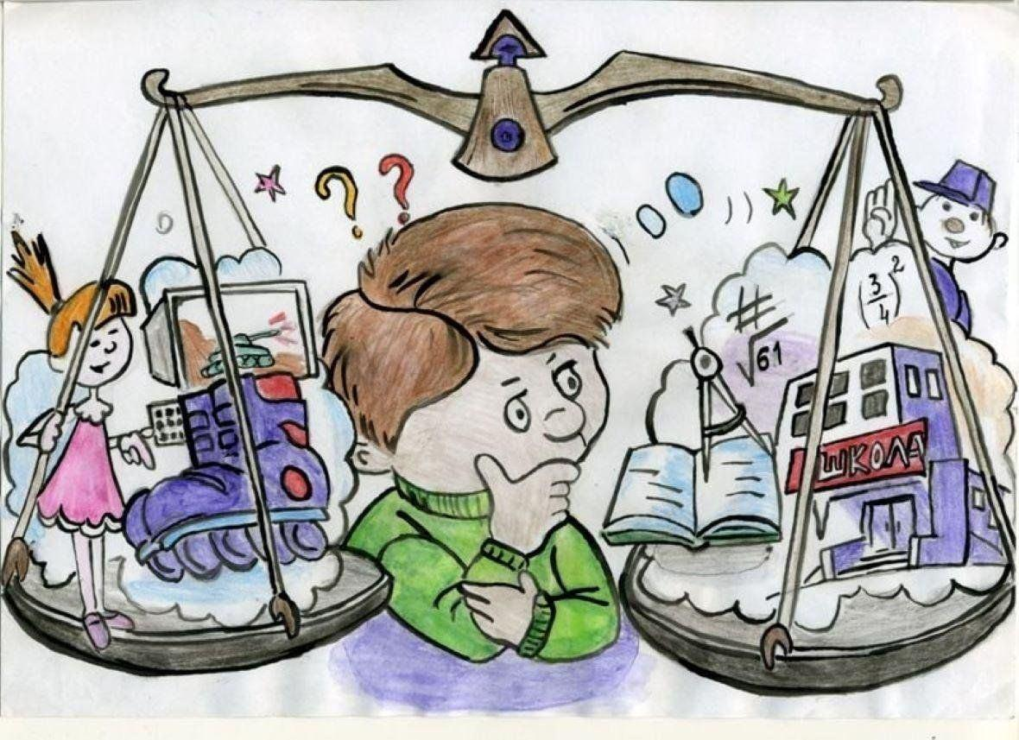
Мораль – нравственный поучительный вывод; нравоучение, поучение.

Slide 6
Аллегория – это иносказание, воплощение какого-либо свойства человеческого характера (хитрости, глупости) в конкретном образе (лисы, осла).

Slide 7
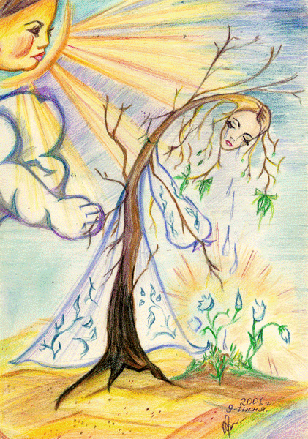
Олицетворение – присвоение предметам неживой природы свойств живых существ.

Slide 8
ПОСЛУШАЕМ БАСНЮ «КВАРТЕТ»

Slide 9
Кто герои произведения?
Почему басня названа «Квартет»?

Slide 10
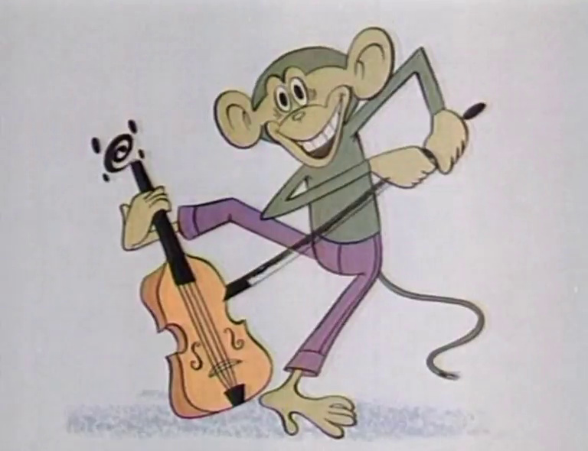
Мартышка - активная, неусидчивая, указала причину неудачи, но не попыталась что-либо исправить.

Slide 11
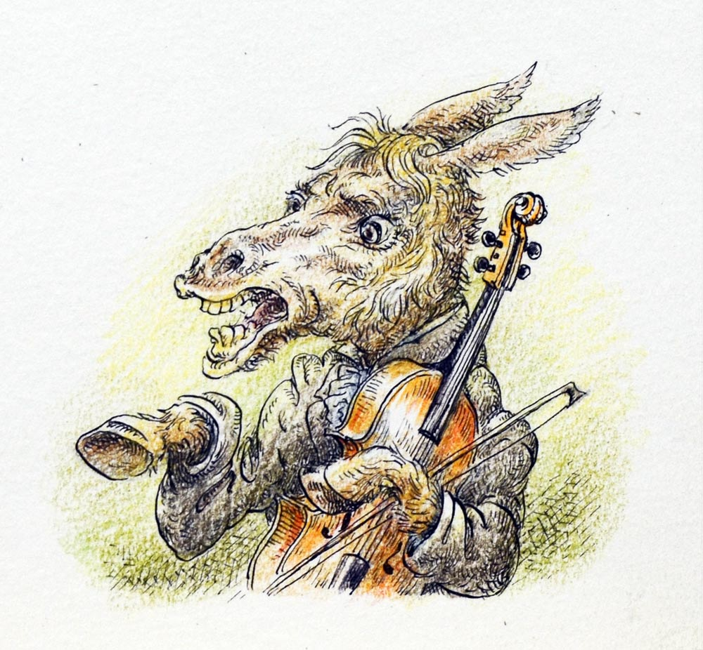
ОСЁЛ - властный, но глупый, не удостоверившись в правильности своей мысли думает, что его мнение верно: «…мы, верно, уж поладим, Коль рядом сядем».

Slide 12
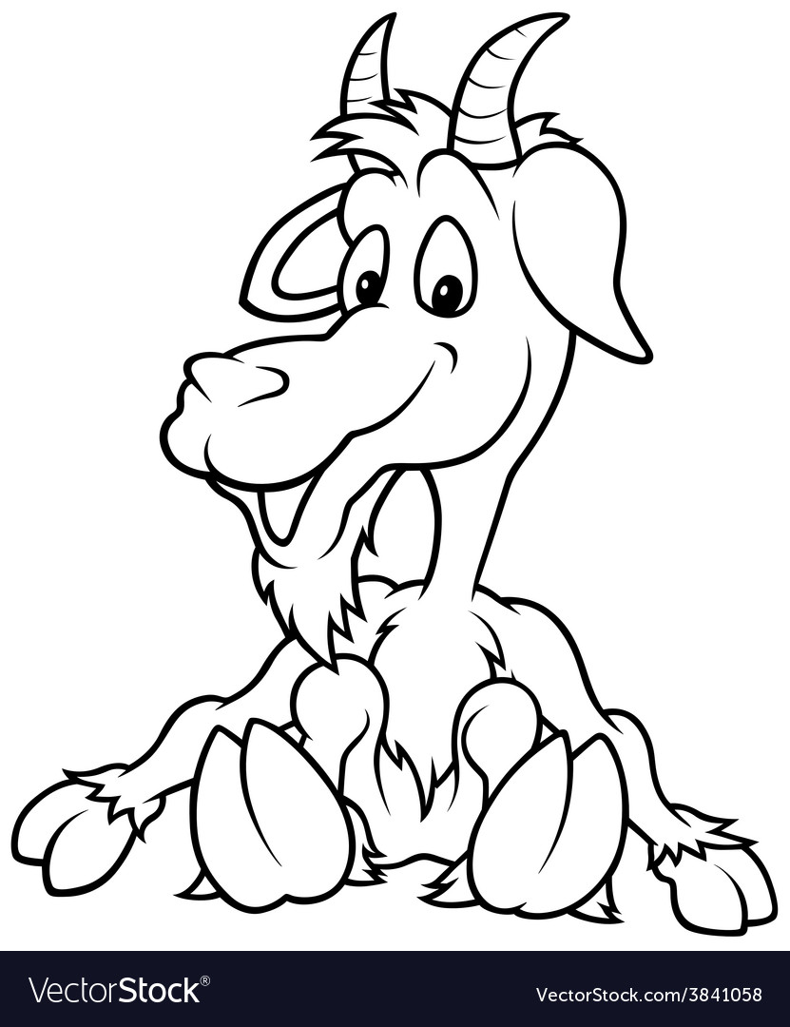
КОЗЁЛ- глуп и много говорит не по делу.

Slide 13
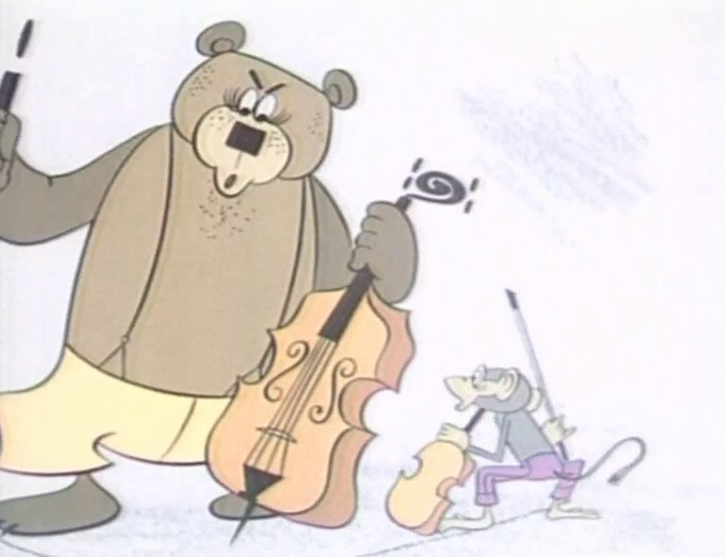
МИШКА – неуклюж.

Slide 14
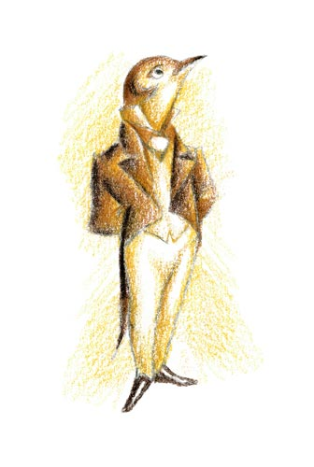
Рассудительно и справедливо мыслит лишь Соловей.
Он профессионал.
Певец известный. Поэтому он имеет право судить исполнителей.
«А вы, друзья, как ни садитесь,
Все в музыканты не годитесь»

Slide 15
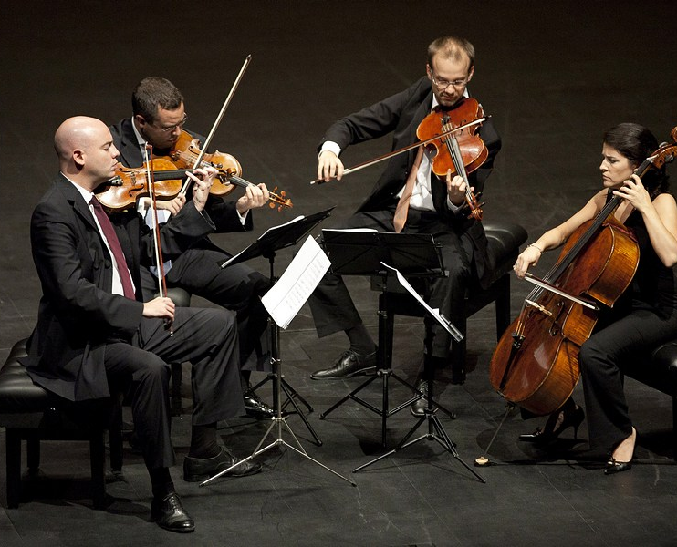
КВАРТЕТ
Кварта (от лат. quarto — «четыре»)
Квартет — музыкальный ансамбль из четырёх исполнителей

Slide 16
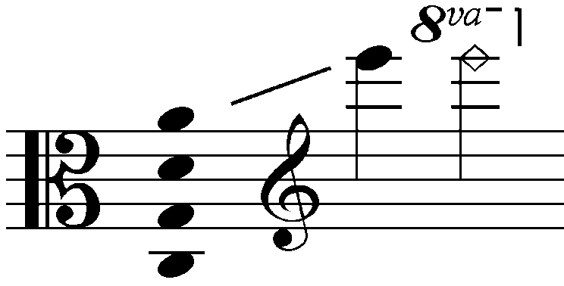
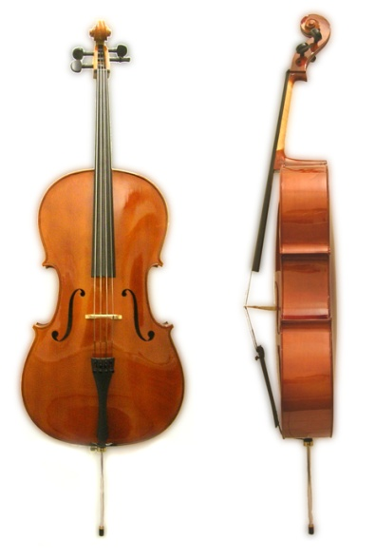
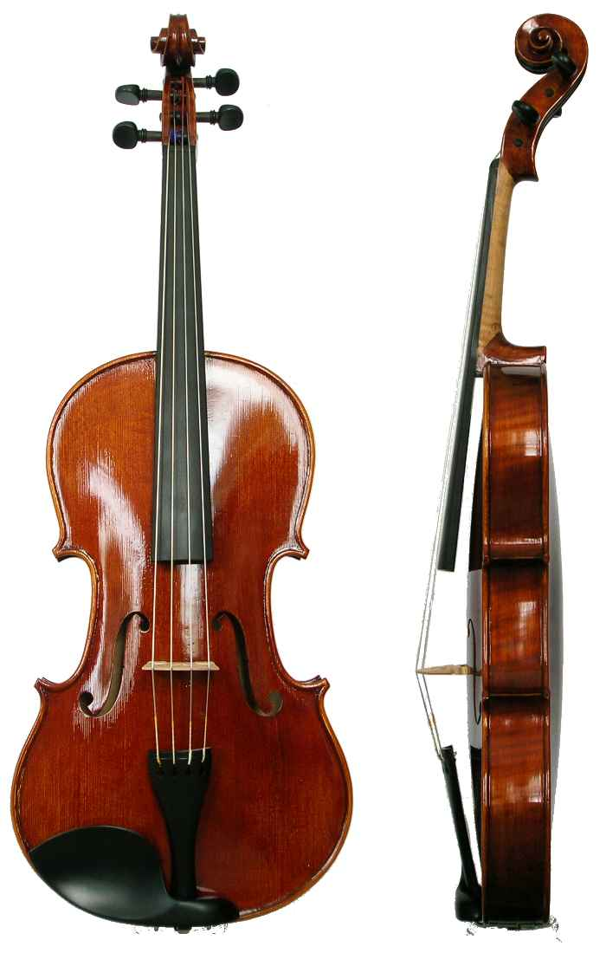
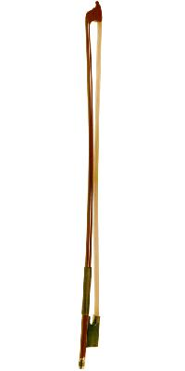
Найдите в басне слова из музыкальной сферы, назовите их.
На каких инструментах играли герои басни?
Укажи стрелками (письменно).
Мартышка
контрабас (бас)
Осёл
альт (большая скрипка)
Козёл
втора (вторая скрипка)
Мишка
прима (первая скрипка, главный инстру-мент в квартете)

Slide 17
Высказывание | Строчки из басни
Покорять игрой весь мир
Нет гармонии
Усесться важно
Спорить сильнее прежнего
Пришлось прилететь на шум
Уделить некоторое время
Иметь музыкальный слух
Найдите в басне выражения, соответствующие
следующим высказываниям.
Письменно.

Slide 18
Ответить на вопросы
В чём видели музыканты свои неудачи?
Почему музыка «на лад нейдёт»?
Как вы думаете, почему Крылов в судьи выбирает именно соловья?
В чем мораль басни?
Кого и что высмеивает И. А. Крылов,?

Slide 19
Чему учит нас басня «Квартет» Ивана Андреевича Крылова?
Басня «Квартет» учит тому, что для успешного выполнения любой задачи необходимы не только желание и инструменты, но и соответствующие знания и навыки.
История показывает, что коллективные усилия не принесут успеха, если участники не знают, как правильно выполнять свою работу. Она подчёркивает важность профессионализма и мастерства в любом деле, а также демонстрирует, что просто смена ролей или позиций не решает проблему, если нет внутреннего понимания и способности выполнить задачу.
Кроме того, басня учит тому, что необходимо заниматься своим делом, к которому имеется талант и способности.
Не стоит заниматься тем, к чему нет способности и таланта.
Смысл басни лаконично отражён в русской народной пословице: «Дело мастера боится».

Slide 20
Какие выводы вы сделали для себя, прочитав эту басню?

Slide 21
Домашнее задание: выучить басню И.А. Крылова наизусть.

Slide 22
Спасибо за внимание!

